Slide 1
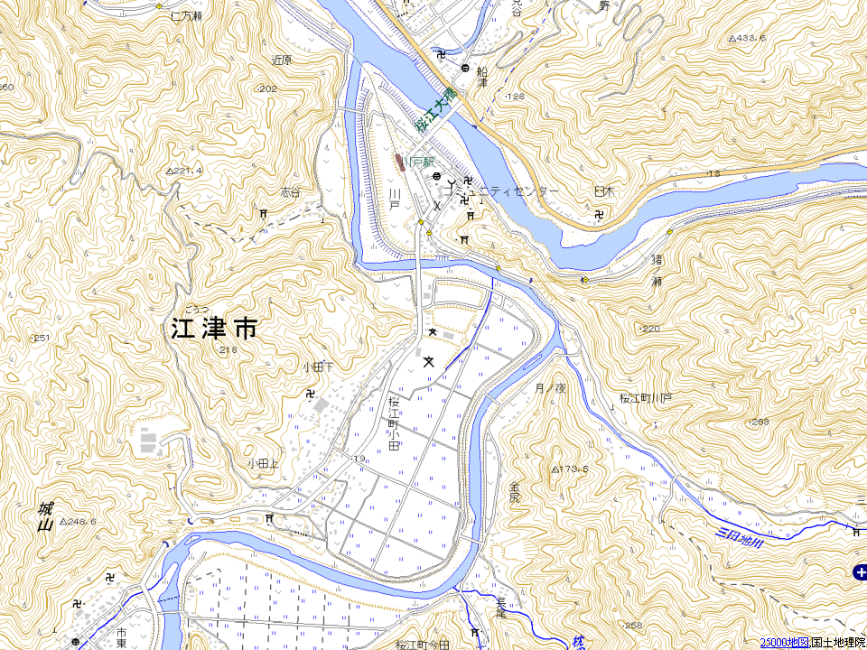
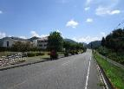
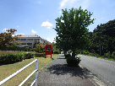
ご う つ し り つ
さ く ら え
島根県 江津市立 桜江中学校校区 通学路対策箇所図（１） R6年9月現在
8.近原橋を渡って左に曲がってすぐのか所に、山からの落石が多い。防護壁は設置してあるが、範囲が短く、無い所に大きい落石がある。
また、その付近の木が道路上に伸びており、見通しが悪く、車が来ていても気づきにくいことがある。
【対策メニュー】
樹木の伐採
7.植木の葉が広がり、死角となる。本数も多いため、通行者が見えない。
【対策メニュー】
枝木の伐採
桜江中学校
文
桜江小学校
：通学路（学校指定）
0
250
500 m
：要対策箇所

Slide 2
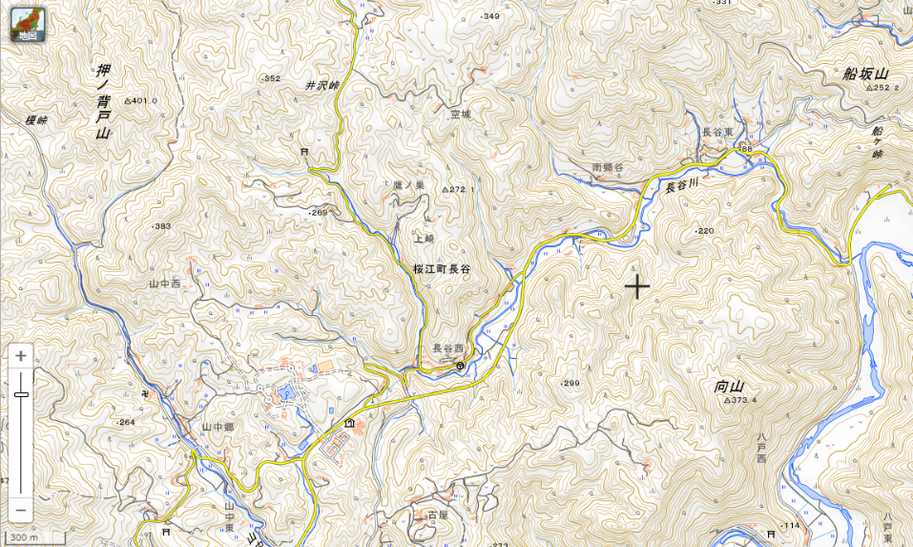
ご う つ し り つ
さ く ら え
島根県 江津市立 桜江中学校校区 通学路対策箇所図（２） R6年9月現在
9.コミュニティーセンター前の変則三叉路でバス乗降場所（特に下校時）に、バスから降りた際に対向車の死角から生徒が道路を渡るため危険である。
一時停止がなく、横断歩道も消えている。
【対策メニュー】
地元との協議で線を消すことになっている
：通学路（学校指定）
：要対策箇所

